Slide 1
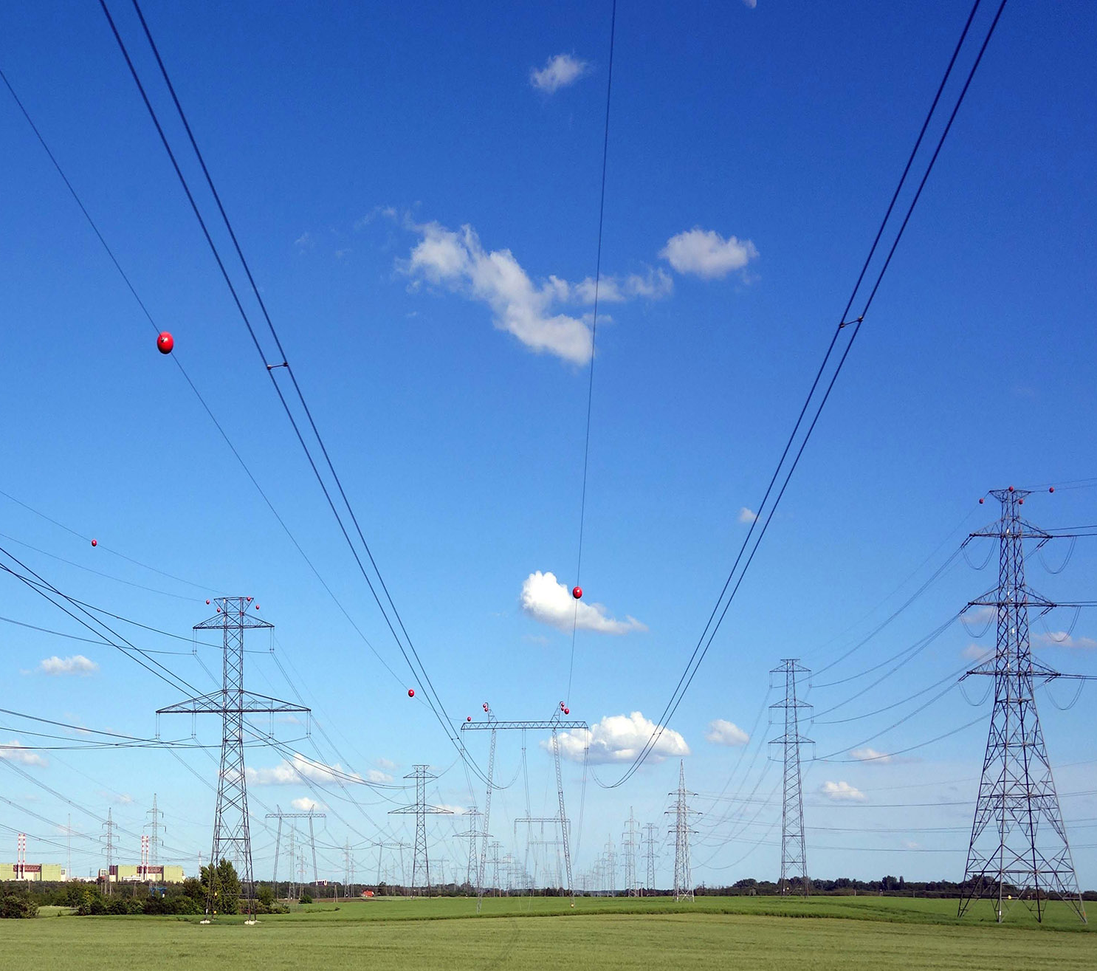



Átviteli hálózati veszteség
előrejelzés optimalizációja
MAVIR ZRt.
2025.06.02.

Slide 2




| MAVIR SZEREPE A HAZAI VILLAMOS ENERGIA ÉRTÉKLÁNCBAN
ÁTVITEL
hálózatfejlesztés tervezése, kivitelezése
hálózati csatlakozások
hálózati rekonstrukció, karbantartás
hálózatüzemeltetés
üzemzavar elhárítás
RENDSZERIRÁNYÍTÁS
rendszeregyensúly biztosítása
források tervezése
fogyasztás előrejelzés
tartalékok tervezése
akkreditáció
PIAC
villamosenergia-piac működtetés, határkeresztező kapacitás allokációk lebonyolítása
rendszerszintű szolgáltatások beszerzése, kiegyenlítő szabályozási energiapiac működtetése
mérlegkör menedzsment
menetrendek kezelése
MAVIR ZRt. | MILAB sajtótájékoztató | 2025.06.02.

Slide 3
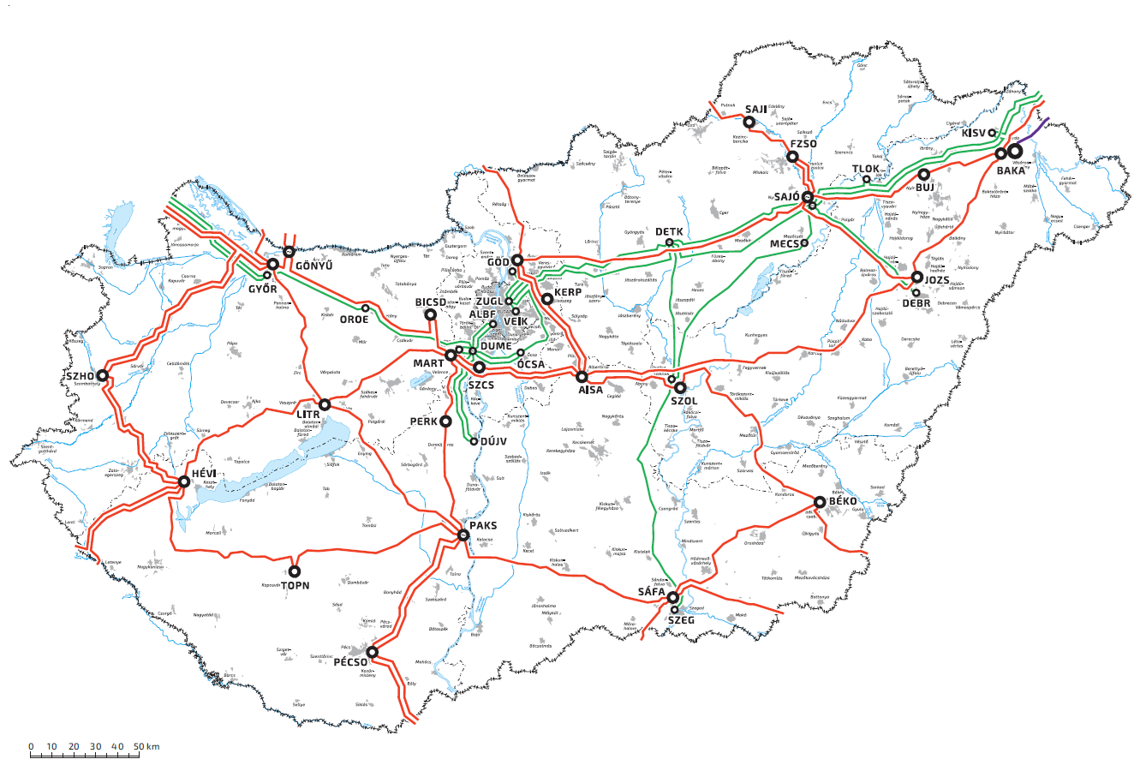

| A FEJLESZTÉS TÉMÁJA: AZ ÁTVITELI HÁLÓZATI VESZTESÉG
Átviteli hálózat elemei
4897
37
98
km
db
db
távvezeték
alállomás
transzformátor
MAVIR ZRt. | MILAB sajtótájékoztató | 2025.06.02.

Slide 4
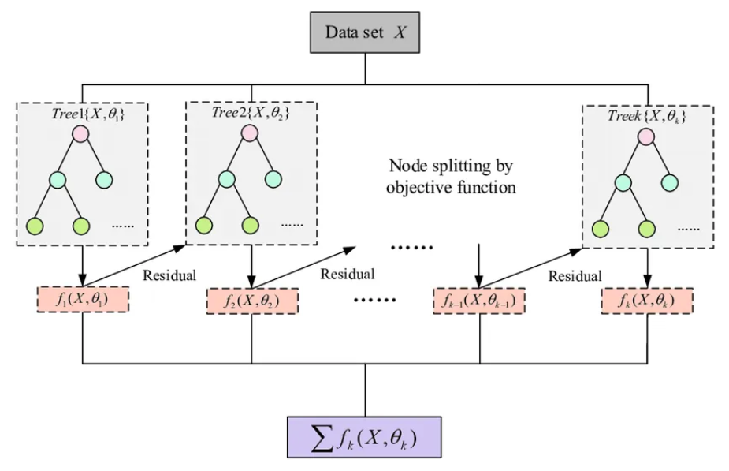
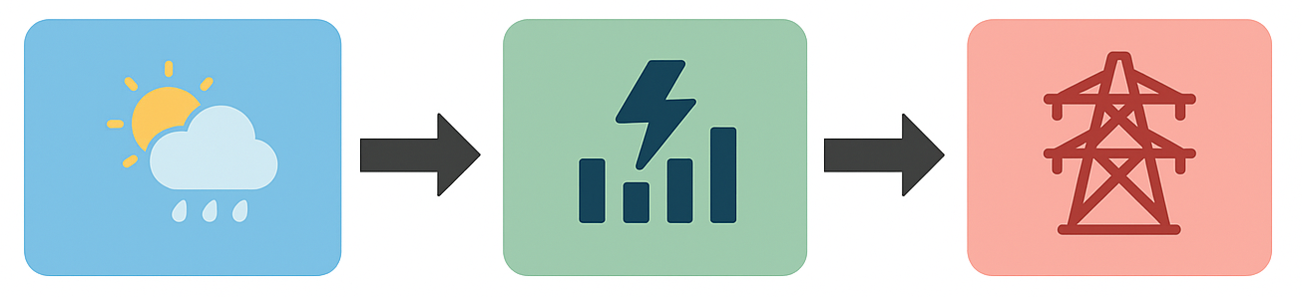
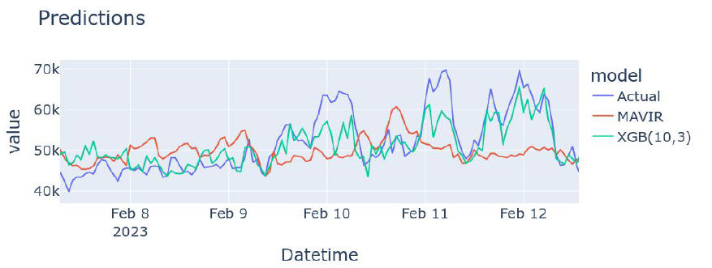
| TECHNOLÓGIA ÉS POTENCIÁLIS HASZNOSSÁG
időjárás | termelés/ fogyasztás/ hálózat | hálózati veszteség
MAVIR ZRt. | MILAB sajtótájékoztató | 2025.06.02.

